Slide 1
Transformación del Sistema Agro-Alimentario
Una política intersectorial
Dr. Ruy López Ridaura
Centro Nacional de Programas Preventivos y Control de Enfermedades

Slide 2
El Problema: Doble Carga de Malnutrición en México
Sobrepeso-Obesidad-ECNT
Desnutrición
Altas prevalencias de SP-Obesidad en todos los grupos etarios (ENSANUT2018):
  8.2 % de la población de 0 a 4 años.
  35.6% de la poblacion de 5 a 11 años.
  38.4 % de la poblacion de 12 a 19 años
  75.2 % de la poblacion de 20 años y mas
Diferencias rural-urbana y por NSE mínimas.
En promedio 4.2 años menos debido al sobrepeso. (OCDE).
SP-Ob representa el 8,9% del gasto en salud
SP-Ob reduce el PIB de México en un 5.3 %
Prevalencias altas de diagnostico previo
  Diabetes (10.3%, 8.6 millones)
  Hipertensión (18.4%- 15.2 millones)
¾ partes de la mortalidad total por ECNT asociados a obesidad
Ensanut2018 y 2018 100k
  22.6% de los hogares con inseguridad alimentaria moderada o severa
    (29% en zonas rurales)
  Alta prevalencia de anemia y deficiencia de micronutrientes especialmente en poblaciones rurales:
    23% de anemia en niños.
    18% deficiencia de zinc.
  34% de prevalencia de anemia en mujeres no embarazadas (ENSANUT 100K)
  14.9% de desnutrición crónica en niños menores de 5 años.

Slide 3
Prevalencia de desnutrición crónica en menores de cinco años en el último cuarto de siglo en México por condiciones de bienestar
60
52.5
Prevalencia a nivel nacional MC 2016: 10%
50
48.4
Aunque la inequidad, medida como la tasa de prevalencias del quintil bajo sobre el quintil alto bajó de 7.6 a 3.2 en los últimos 25 años, es totalmente inaceptable
PREVALENCIA
40
36.8
30.8
30
25.6
25.8
22.5
20
17.1 _{15.4}
16.4
12.6 _{11.7}
11.0 _{9.4}
10
9.5
7.6
7.5
7.9
6.9
6.2
0
1
2
3
1988 1999 2006 2012
4
5
Quintiles de Condiciones de bienestar

Slide 4
La prevalencia de sobrepeso y obesidad* en niñas y mujeres es muy alta y continúa en aumento
80
70.5
72.7
69.9
70
61.0
60
32.6
35.2
37.1
50
39.2
24.7
40
32.3
32.8
33.4
35.8
34.6
32.0
28.3
30
25.5
12.8
12.2
10.9
12.1
9.5
12.6
11.8
6.4
20
8.3
11.1
36.3
37.0
35.3
35.6
10
19.7
20.2
20.6
2.1
21.9
22.5
23.7
26.4
25.1
17.2
9.0
0
1999 2006 2012 2016 1988 1999 2006 2012 2016 1988 1999 2006 2012 2016
Mujeres Adolescentes (12 a 19 años) Mujeres Adultas (20 a 49 años) Sobrepeso Obesidad
Niñas escolares (5 a 11 años)
* Sistema de clasificación propuesto por OMS
Fuente: ENN 88 y 99, ENSANUT 2006 Y 2012, ENSANUT Medio Camino, 2016

Slide 5
El porcentaje de adultos de 20 años y más con sobrepeso y obesidad pasó de 71.3% en 2012 a 75.2% en 2018
Lecciones aprendidas
Estrategia Nacional para la Prevención y el Control del Sobrepeso, la Obesidad y la Diabetes: 2012-2018
La Estrategia fue limitada:
  En la modificación del entorno alimentario y de actividad física
  En la motivación de la población para la adopción de un estilos de vida saludable.
Sin evoluciones ni indicadores claros de cada una de sus múltiples estrategias
El componente de atención médica dispersó esfuerzos que se requerían para corregir el ambiente obesigenico.
No se abordó el sistema agroalimentario de manera integral

Slide 6
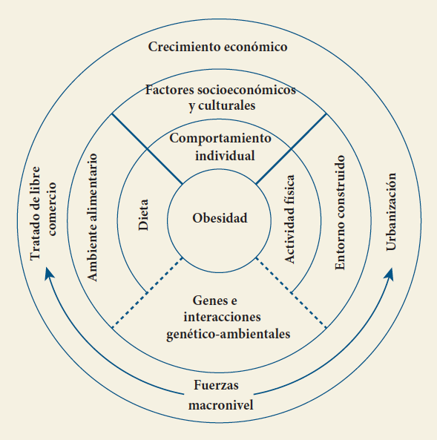
Sistema Agro-Alimentario en las causas básicas o fundamentales de ambos problemas
Alta prevalencia de sobrepeso y obesidad, además de casos de desnutrición crónica infantil, en la población mexicana
Elevada proporción de población en inseguridad alimentaria
Sistema agroalimentario desarticulado de la justicia social, la salud, la sustentabilidad y la competitividad
Daño al medio ambiente con la producción de alimentos
Impulso de dietas saludables desarticulado y deficiente
Bajo consumo y producción de verduras
Alto consumo de bebidas azucaradas
Alimentos obesigénicos económicos, apetitosos y altamente disponibles

Slide 7

Transformación del Sistema Agroalimentario
Necesitamos un sistema agroalimentario:
JUSTO
SALUDABLE
SUSTENTABLE

Slide 8













Grupo Intersectorial de Salud, Alimentación, Medio Ambiente y Competitividad (GISAMAC)

Slide 10
Política agroalimentaria con un enfoque de BIENESTAR: Reducción de impacto en salud-nutrición, ambiental y pobreza.
Intervenciones y regulaciones que incentiven la producción, distribución, comercialización y consumo de alimentos saludables y sostenibles a costos asequibles para la poblacion de bajos ingresos.
Desarrollo rural: fomento de pequeños productores con un enfoque de seguridad alimentaria de calidad.
Producción
Cadena de suministro y valor
Ambiente alimentario
Comportamiento de consumidores
Trazabilidad de impacto ambiental y nutrimental, especialmente en grandes productores.
Diversificación de Sistemas agrosilvopastoriles y agroecológicos
Reorientación de subsidios agrícolas para fomentar producción a mediana y pequeña escala.
Uso de tecnología e insumos amigables con el ambiente
Reducción de perdidas de cosecha
Sistemas agroalimentarios localizados: Acercar el productor al consumidor.
Apoyo para almacenamiento y transporte para pequeños productores.
Estándares de calidad sin barreas para el pequeño productor.
Reducción de intermediarios.
Regular el procesamiento de los alimentos
Fortificación efectiva
Etiquetado de alimentos que favorezca la orientación al consumidor y la regulación. .
Fortalecer políticas fiscales.
Desayunos escolares y comunitarios
Ambientes escolares.
Publicidad de alimentos.
Suplementación de micronutrientes.
Acceso a agua potable
Estrategias de educación y promoción de dietas saludables y revalorización de dietas tradicionales y locales
Canastas regionales del bien comer.
Sistemas de adquisición pública de alimentos frescos producidos localmente.

Slide 11
Programa Especial para un Sistema Agroalimentario
Justo, Saludable Y Sustentable: Objetivos
Programa Especial para un Sistema Alimentario Justo, Saludable y Sustentable
Objetivo 1 | Objetivo 2 | Objetivo 3 | Objetivo 4
Incrementar la producción para la autosuficiencia alimentaria con practicas orientada a la sustentabilidad | Incentivar la comercialización, distribución y procesamiento de alimentos saludables priorizando a pequeños y medianos productores | Mejorar el acceso físico y económico a dietas saludables especialmente a la población mas vulnerable | Reducir la prevalencia de malnutrición (sobrepeso, obesidad y desnutrición)

Slide 12
Grupos de trabajo
COORDINACIÓN GENERAL
SADER |  | SALUD |  | SEMARNAT
1 | Aflatoxinas en las cadena agroalimentaria | 6 | Canasta normativa, guías alimentarias y promoción de dietas saludables | 12 | Agua potable para todos
2 | Hidroarsenicismo y sobreexplotación de acuíferos | 7 | Alimentación escolar saludable | 13 | Programa de Transición Agroecológica y Bioinsumos
3 | Ley reglamentaria del derecho a la alimentación | 8 | Alimentación complementaria infantil, suplementación y fortificación | 14 | Organismos Genéticamente Modificados
4 | Presencia de clenbuterol, antibióticos y suplementos en la cadena producción consumo | 9 | Política fiscal y salud alimentaria | 15 | Plaguicidas altamente tóxicos (Glifosato, paraquat y neonicotinoides, entre otros)
 |  | 10 | Producción y promoción de verduras | 16 | Polinizadores
 |  | 11 | Etiquetado frontal, publicidad dirigida a niños y reformulación
Enlace: Mariel Karina Zamora Nava mariel.zamora@agricultura.gob.mx |  | Enlace: Dr. Ruy López Riadura ruy.lopez@salud.gob.mx |  | Enlace: Dra. Adelita San Vicente Tello adelita.sanvicente@semarnat.gob.mx

Slide 13
Estrategia para una alimentación saludable
ALIMENTACIÓN SALUDABLE
Lineamientos de expendio de alimentos y bebidas en escuelas
Cambio de desayunos en las escuelas
Etiquetado claro de alimentos y bebidas
Regulación de la publicidad dirigida a población infantil
Campaña Nacional de comunicación educativa
Modificación de promocionales en productos de consumo no saludables
Actualización del IEPS a bebidas azucaradas y alimentos con alta densidad energética

Slide 14
Estrategia Nacional para una Alimentación Justa, Saludable y Sustentable contra el Sobrepeso y la Obesidad
En el Programa Especial de GISAMAC se plantea una nueva Estrategia más enfocada en la alimentación.
  Es una Estrategia coordinada por la Secretaría de Salud, en proceso de creación, para apoyar la articulación de las iniciativas involucradas en el tema.
Objetivos
  General: Lograr que los mexicanos consuman dietas justas, saludables y sustentables, aunadas a actividad física, para disminuir la prevalencia de sobrepeso y obesidad.
  Específicos
    Comunicación: Promover dietas saludables, consumo de agua sin saborizantes y alertar sobre los riesgos del sobrepeso y obesidad.
    Entornos alimentarios: Lograr entornos que favorezcan dietas saludables y la actividad física en diversos sitios, por medio de políticas normativas y acercamientos culturalmente pertinentes.
    Lograr cadenas cortas agroalimentarias que lleven a dietas justas, saludable y sustentables.
    Mecanismos claros de evaluación externa y rendición de cuentas.

Slide 15
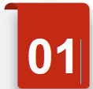
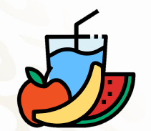


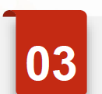


Salud Escolar
Estrategias y líneas de acción
Estrategias
transversales
1. Entorno promotor de salud
2. Capacitación y actualización
3. Campañas cambio de comportamiento
4. Participación libre de conflicto de interés
5. Referencia a servicios de salud
1. Oferta exclusiva de alimentos no procesados
2. Orientación alimentaria
3. Monitoreo de medidas
antropométricas
4. Calidad nutricional
1. Acceso garantizado y gratuito al agua simple potable
2. Educación en hidratación
3. Fomento de hidratación durante la actividad física
1. Fortalecimiento de la AFMV en las escuelas (plan “Suma Minutos”)
. Suma Minutos: acumular minutos de AF
. Pausas Activas Toma 5: realizar pausas de 3 a 5 minutos por hora (videos)
. Promover inclusión y la alfabetización física dentro de la comunidad educativa
. Impulsar escuelas promotoras de salud
. Vigilancia y monitoreo de cumplimiento de lineamientos
. Campañas “Nutridinámicos/ Salón de campeones”
. Guía para la prevención, identificación y gestión de conflictos de interés
. Atención a escolares en servicios de salud
. Supervisión de lineamientos de alimentos y bebidas
. Fortalecer la educación en salud y alimentación
. Registro de peso y talla
. Implementación de desayunos escolares calientes
. Asegurar disponibilidad de agua simple potable
. Cumplir lineamientos para instalación y mantenimiento de bebederos
. Fortalecer educación sobre hidratación adecuada
. Promover la hidratación durante actividad física

Slide 16
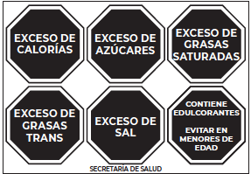
GRUPO DE ETIQUETADO: ACTUALIZACIÓN NORMATIVA
Siguientes pasos
Estrategia de comunicación del etiquetado como herramienta de promoción de dieta saludable.
Regulación de Publicidad dirigida a niños alineada a la NOM-051.
Marco de reformulación positiva.
Fortalecimiento de las capacidades de la vigilancia del cumplimiento de la normatividad.
Armonización de otras Normas.

Slide 17
Objetivos del grupo*
Guías alimentarias, canasta normativa y promoción de dietas saludables y sostenibles
Desarrollar y diseminar guías alimentarias (y de actividad física) para la población mexicana saludables y sostenibles (con baja presión e impacto ambiental, accesibles, asequibles, seguras, equitativas y culturalmente aceptables/pertinentes).
Elaborar una canasta normativa que sea saludable, sustentable, culturalmente pertinente, accesible y asequible para una familia promedio (áreas urbano/rural y regional), que permita orientar la toma de decisiones de la política publica para mejorar la salud de la población.
Desarrollar una estrategia de comunicación para la promoción de la alimentación saludable y sostenible, actividad física que sea consistente con las políticas actuales para la prevención de las malnutrición entre ellas etiquetado, guías alimentarias y la canasta normativa.
*Estrategias prioritarias para alcanzar los objetivos del Programa Especial
Considerar la inclusión de Canastas Regionales y el marco referencia del Plato de Eat-Lancet.

Slide 18
Implementación en medios masivos de comunicación de la campaña
“Estrategia Nacional por una Alimentación Saludable”
Alimentación saludable
La mala alimentación
Cultura alimentaria tradicional
En todos los grupos de edad | Con perspectiva de equidad de género
Con base en evidencia científica nacional e internacional

